Slide 1
FONDO CONCURSABLE 6% FNDR 2016 División de Desarrollo Regional
Gobierno Regional de Magallanes y Antártica Chilena

Slide 2
¿Quiénes pueden postular?
Municipalidades
Otras entidades públicas
Instituciones privadas sin fines de lucro
IMPORTANTE: Las instituciones deben tener domicilio en la región de Magallanes y Antártica Chilena.

Slide 3
¿Cuales son los recursos disponibles para el año 2016?
RECURSOS FONDOS CONCURSABLES
FONDO | ISFL | MUN | OEP | TOTAL
CULTURA | 450.000.000 | 100.000.000 | 80.000.000 | 630.000.000
DEPORTE | 450.000.000 | 80.000.000 | 30.000.000 | 560.000.000
SOCIAL | 500.000.000 | 80.000.000 | 90.000.000 | 670.000.000
TOTAL | 1.400.000.000 | 260.000.000 | 200.000.000 | 1.860.000.000
Máx. $20.000.000 c/1
Máx. $10.000.000 c/1
Máx. $15.000.000 c/1

Slide 4
¿Cómo puedo postular a los fondos?
La postulación es posible en dos (2) modalidades:
1. Por medio de papel enviado a la oficina de partes del Gobierno regional o a las oficinas de las gobernaciones provinciales de la región.
2. A través del link inserto en la página web del Gobierno Regional, www.goremagallanes.cl

Slide 5
¿Cuales son topes de Financiamiento por categoría de gastos?
CATEGORIA | % TOPE DE FINANCIAMIENTO
GASTOS EN PERSONAL | Hasta 40%
GASTOS DE OPERACIÓN | Hasta 70%
GASTOS DE INVERSIÓN | Hasta 40%
GASTOS DE DIFUSIÓN | Min. 1% Máx. 3%
El representante legal y los integrantes de la directiva podrán percibir fondos bajo el ítem de Gastos de Personal (sólo para Instituciones Privadas sin Fines de Lucro) hasta un 20% del porcentaje tope de financiamiento (40%).

Slide 6
DISTRIBUCION DE GASTOS
ITEM | TOPE MAXIMO | SOLICITADO AL F.N.D.R | % | VERIFICADOR TOPES
1. PERSONAL | 4.000.000 | 910.000 | 40,00% | VERDADERO
2. INVERSION | 4.000.000 | 3.600.000 | 40,00% | VERDADERO
3. OPERACIÓN | 7.000.000 | 5.190.000 | 70,00% | VERDADERO
4. DIFUSIÓN (mínimo 1%) | 300.000 | 300.000 | 3,00% | VERDADERO
 | TOTAL DISTRIBUCION (1+2+3+4) | 10.000.000
 | MONTO TOTAL SOLICITADO AL FNDR | 10.000.000

Slide 7
CÁLCULO GASTOS DE PERSONAL
Profesión u oficio | Nº de horas | valor de la hora | valor total
arbitro 1 | 17 | 10.000 | 170.000
arbitro 2 | 14 | 10.000 | 140.000
Entrenador | 16 | 25.000 | 400.000
 |  |  | -
director | 20 | 10.000 | 200.000
 |  |  | -
 |  |  | -
 |  |  | -
 |  |  | -
Total Honorarios |  |  | 910.000
Tope Financiamiento |  |  | 4.000.000
Tope representatne legal e integrantes del directorio (IPSFL) |  |  | 800.000

Slide 8
CÁLCULO GASTOS DE INVERSION
Detalle por tipo de gasto | Cantidad (Unidades) | Valor por unidad | Valor total
balones | 20 | 35.000 | 700.000
arcos | 6 | 150.000 | 900.000
mallas | 6 | 80.000 | 480.000
equipo club | 40 | 40.000 | 1.600.000
 |  |  | -
 |  |  | -
 |  |  | -
 |  |  | -
 |  |  | -
Total Honorarios |  |  | 3.680.000
Tope Financiamiento |  |  | 4.000.000

Slide 9
CÁLCULO GASTOS OPERACIÓN
Detalle por tipo de gasto | Cantidad (Unidades) | Valor por unidad | Valor total
arriendo local | 4 | 150.000 | 600.000
colación | 240 | 2.500 | 600.000
busos deportivos | 60 | 35.000 | 2.100.000
arriendo buses | 4 | 50.000 | 200.000
alojamiento | 70 | 15.000 | 1.050.000
trofeos | 10 | 12.000 | 120.000
medallas | 50 | 3.000 | 150.000
galvanos | 10 | 7.000 | 70.000
bolso deportivo | 50 | 8.000 | 400.000
Total Gasto Operación |  |  | 5.290.000
Tope Financiamiento |  |  | 7.000.000

Slide 10
CÁLCULO GASTOS DE DIFUSIÓN
Detalle por tipo de gasto | Cantidad (Unidades) | Valor por unidad | Valor total
radio | 2 | 10.000 | 20.000
inserto diario | 2 | 40.000 | 80.000
tv | 1 | 50.000 | 50.000
afiches | 500 | 300 | 150.000
 |  |  | -
 |  |  | -
 |  |  | -
 |  |  | -
 |  |  | -
Total Honorarios |  |  | 300.000
Tope Financiamiento |  |  | 300.000

Slide 11
Que pasa si excedo el tope??
ITEM | TOPE MAXIMO | SOLICITADO AL F.N.D.R | % | VERIFICADOR TOPES
COSTO HONORARIOS | 1.200.000 | 3.000.000 | 8,00% | FALSO
INVERSION | 6.000.000 | 4.500.000 | 40,00% | VERDADERO
GASTOS OPERACIONALES | 10.500.000 | 9.100.000 | 70,00% | VERDADERO
DIFUSION DE LA ACTIVIDAD (mínimo 1%) | 450.000 | 500.000 | 3,00% | FALSO
 | TOTAL DISTRIBUCION | 17.100.000
 | MONTO TOTAL SOLICITADO AL FNDR | 15.000.000

Slide 12
¿Quiénes no podrán postular?
Aquellas entidades que al cierre del proceso de postulación mantengan rendiciones de cuenta pendientes y/o en procesos judiciales con el Gobierno Regional.
Aquellas entidades privadas en cuyos estatutos figuren como directores y/o administradores personas que mantengan litigios pendientes con el Gobierno Regional.
Aquellas entidades cuya existencia legal se extinga en el plazo propuesto para la ejecución del proyecto.
Aquellas entidades que al momento del concurso les afecte cualquier inhabilidad legal, judicial o administrativa para contratar con el Gobierno Regional y/o sus organismos o programas dependientes.

Slide 13
Etapas y Plazos de postulación
ETAPAS | ACTIVIDAD | PLAZOS
DIFUSIÓN | Disponibilidad de Instructivo en www.goremagallanes.cl | 20 días corridos a partir de la total tramitación de la presente resolución.
 | Consultas Electrónicas | Hasta 4 días antes del cierre de las postulaciones al correo cultura2016@goremagallanes.cl
POSTULACIÓN | Presentación de iniciativas por parte de las Entidades Ejecutoras | 20 días corridos a contar de la publicación del Instructivo 2016.
EVALUACIÓN | Proceso de Aperturas de las Iniciativas | 5 días hábiles, contados desde el día posterior de la fecha de cierre de las postulaciones.
 | Publicación de Inadmisibilidad (respecto del proceso de Apertura) | 5 días hábiles, posterior al término del Trabajo de la Comisión de Apertura.
 | Proceso de Apelación. | 2 días hábiles a contar de la notificación de la observación.
 | Proceso de evaluación de las iniciativas | Por determinar según cantidad de iniciativas admisibles.
ASIGNACIÓN | Aprobación por parte del CORE de las iniciativas | Por determinar según normas de funcionamiento del CORE
 | Firma de Convenios por parte de la institución | Por determinar según normas de funcionamiento de la División de Análisis y Control de Gestión

Slide 14
¿Dónde entrego el formulario de postulación?
Anexo Nº 1
Toda la documentación indicada para las postulaciones en modo papel, deberá ser entregada en sobre cerrado e individualizado, esta información deberá ser entregado en las respectivas Oficinas de Partes habilitadas para tales efectos, según indica:
COMUNA | DIRECCION
Punta Arenas | Bories Nº 901, 2º Piso, Oficina de Partes.
Porvenir | Padre M. Zavattaro Nº 525 (Oficina de Partes de la Gobernación de la Provincia de Tierra del Fuego)
Puerto Natales | Eberhard Nº 417 (Oficina de Partes de la Gobernación de la Provincia de Última Esperanza)
Puerto Williams | O’Higgins Nº 817 (Oficina de Partes de Gobernación de la Provincia la Antártica Chilena)

Slide 15
ADMISIBILIDAD
Fotocopia del RUT de la institución Postulante.
Fotocopia de la Cédula de Identidad del Representante Legal.
Certificado de Vigencia de Personalidad Jurídica (sólo para Instituciones Privadas sin Fines de Lucro)
Certificado de Directorio Vigente.
Certificado de Inscripción en Registro de Receptores de Fondos Públicos ((sólo para Instituciones Privadas sin Fines de Lucro)
Decreto o Resolución de Nombramiento de la Autoridad representante en el caso de otras entidades públicas.
Dos (2) cotizaciones por cada adquisición que sea incluida dentro del Ítem de INVERSIÓN. sólo para Instituciones Privadas sin Fines de Lucro
Listado de proyectos ejecutados financiados por el FNDR u otras fuentes de financiamiento o alguna actividad realizada por la organización, acreditando con documento que respalde dicha ejecución.
Documentación Obligatorio
Formulario de Postulación (Anexo Nº1) (solo postulación en papel)
Carta Compromiso de Ejecución de la iniciativa (Anexo Nº2)
Carta de compromiso de Aportes Propios, cuando corresponda (Anexo Nº3)
Carta compromiso de Aporte de Terceros (Anexo Nº4)
Declaración de “Aceptación de las condiciones del Concurso” (Anexo Nº5)
Declaración Jurada Simple de Exclusividad (Anexo Nº6)
Anexos Obligatorios

Slide 16
Consultas
Las consultas deben ser enviadas a los siguientes correos electrónicos, según corresponda:
cultura2016@goremagallanes.cl
social2016@goremagallanes.cl
deporte2016@goremagallanes.cl
Indicando nombre y teléfono del solicitante
Hasta 4 días antes de la fecha de cierre del concurso
Respuestas y aclaraciones serán publicadas en la página web www.goremagallanes.cl, link División de Desarrollo Regional.

Slide 17
ETAPA DE EVALUACION
Criterios:
POSTULACIÓN MODO PAPEL Y EN LÍNEA
Criterio | Puntos
Experiencia de la Organización | 15
Alcance de la Iniciativa | 25
Coherencia | 30
Financiamiento Complementario | 15
Nombre de la Iniciativa | 5
Cumplimiento de requisitos formales | 10
TOTAL | 100 PTOS
Prevalecerán aquellas iniciativas que respondan a los siguientes lineamientos: | Programa de Gob. de la Pdta. Michelle Bachelet Política Regional de Cultura Plan Especial de Desarrollo de Zonas Extremas Estrategia de Desarrollo Regional
Las iniciativas que no logren un total ponderado mínimo de 70 puntos no serán seleccionadas para su financiamiento.

Slide 18
Experiencia de la Organización
Requisito para evaluar:
Listado de proyectos ejecutados financiados por el FNDR u otras fuentes de financiamiento o alguna actividad realizada por la organización, acreditando con documento que respalde dicha ejecución.
SUBCRITERIO | PARAMETRO | PUNTOS
Actividades realizadas por la organización los dos últimos años. | 5-3 | 100 puntos
 | 2-1 | 80 puntos
 | Menos de 1 | 60 puntos

Slide 19
MODELO DE PRESENTACIÓN
Nº | NOMBRE ACTIVIDAD | FECHA EJECUCIÓN | MEDIO DE VERIFICACIÓN

Slide 20
Alcance de la Iniciativa
Este criterio evalúa el alcance que tiene el desarrollo de la iniciativa tanto en la cantidad de beneficiarios, cantidad de territorios participantes y la oportunidad territorial.
SUBCRITERIO | PARAMETRO | PUNTOS
1. Cantidad de beneficiarios directos. (15 %). Respecto del total de beneficiarios (directos + indirectos) | Representa a más del 50% de beneficiarios directos. | 100 puntos
 | Representa entre el 50% y 20% de beneficiarios directos. | 80 puntos
 | Representa a menos del 20% de beneficiarios directos. | puntos
2. Alcance territorial (5%) | Regional | 100 puntos
 | Provincial | 80 puntos
 | Comunal, Local, Vecinal | 60 puntos
3. Oportunidad territorial. (5%) | Rural | 100 puntos
 | Urbana | 50 puntos

Slide 21
Coherencia
SUBCRITERIO | PARAMETRO | PUNTOS
Entre el Objetivo General y los específicos. (15%) | Mayor | 100 puntos
 | Moderada | 75 puntos
 | Menor | 50 puntos
Con los instrumentos de Planificación. (15%). Programa de Gobierno Michelle Bachelet; Política de Cultura; Plan de Zonas Extremas; Estrategia de Desarrollo Regional. Ver ANEXO Nº 9. | Mayor | 100 puntos
 | Moderada | 75 puntos
 | Menor | 30 puntos
 | No aporta | 10 puntos
La acción que lo vincula con el o los instrumentos de Planificación, debe indicarla en la sección “DESCRIPCION DE LA INICIATIVA” formulario modo papel y “DESCRIPCION DEL PROYECTO” en formulario en línea (adicionalmente a la descripción de su iniciativa).

Slide 22
VINCULACIÓN
Lineamiento | Actividad
Fortalece el acceso a la cultura y las artes, especialmente en comunas con menores oportunidades. | Considera la participación de las comunas con menores oportunidad de acceso a la cultura y las artes.
Promueve la difusión y el conocimiento de la cultura y tradición. | Difunde las tradiciones locales y/o nacionales.
Contribuye a la integración social y al fortalecimiento de la identidad y diversidad cultural. | Integra a las comunidades de diversas culturas y tradiciones.
Creación de programas de pasantías, residencia y voluntariado para las comunidades más pequeñas y retiradas con mayores problemas de acceso a los bienes culturales. | Incorpora dentro de la iniciativa, fomentar y difundir el arte y la cultura de los pueblos originarios.
Fomentar y difundir el arte y cultura de los pueblos originarios | Incorpora dentro de la iniciativa, fomentar y difundir el arte y la cultura de los pueblos originarios.
Implementar una política nacional para el desarrollo de talentos artísticos juveniles. | Promueve el desarrollo de talentos artísticos de niños y jóvenes de enseñanza básica de establecimientos subvencionados.
Contribuye a fortalecer la red de bibliotecas | Aporta para fortalecer la red de bibliotecas, con material audiovisual y/o escrito y fomenta la lectura a niños y jóvenes.
Apoya la circulación internacional de obras artísticas de creadores regionales. | Trasciende fronteras para promover cultores regionales en las diferentes disciplinas.
Programa de Gobierno Presidenta
Lineamiento | Actividad
Rescata los aportes culturales entregados por la comunidad migratoria | Levanta información respecto del aporte cultural de los inmigrantes de la región
Contribuye a revelar la memoria histórica de los derechos humanos y sociales vividos en la región | Aporta información respecto de la historia de los derechos humanos y sociales vividos en la región
Plan de Zonas Extremas

Slide 23
Lineamiento | Actividad
Fomentar las artes en cuanto a la creación, producción artística y circulación en las industrias creativas y otros lenguajes artísticos regionales. | Proporciona adecuada promoción y difusión a las iniciativas artístico culturales regionales.
 | Promueve el profesionalismo artístico.
 | promueve la incorporación de rasgos identitarios que denoten particularidades regionales en la producción artística cultural.
 | Promueve, potencia y profesionaliza el funcionamiento de los espacios para la cultura y las artes: centros culturales, galerías, teatros.
Fomentar la participación y la formación de la comunidad en el goce de las expresiones artísticas. | Entrega herramientas y formación tanto para el disfrute como la práctica de manifestaciones artísticas culturales.
 | Mejora y diversifica el acceso y la cobertura en el territorio tanto en la inversión para infraestructura como para actividades artísticas.
 | Mantiene a la comunidad regional informada y actualizada sobre las actividades artísticas culturales.
 | Fomenta el desarrollo de habilidades para la práctica de las disciplinas del arte y la cultura a nivel territorial.
Colaborar y participar en el desarrollo de la educación artística escolar. | Implementa acciones para fortalecer la educación artística escolar.
Producir un mayor valor, cuidado, promoción y difusión del patrimonio material e inmaterial y natural regional. | Propicia acciones orientadas a generar conocimiento referido a elementos constituyentes de la identidad e historia regional.
 | Genera reconocimiento de lo antártico y subantártico como propio de la identidad magallánica.
 | Fortalece el turismo cultural sustentable.
Política Regional de Cultura
Estrategia Regional de Desarrollo
Lineamiento | Actividad
Apoyar y difundir las distintas expresiones artísticas culturales de los habitantes locales. | Contribuye a difundir las expresiones artísticas culturales de la región.
Incorpora de manera activa a la región en la celebración de los 500 años del descubrimiento del Estrecho de Magallanes. | Difunde la celebración de los 500 años del descubrimiento del Estrecho de Magallanes, mediante afiches, publicidad, etc.

Slide 24
Financiamiento Complementario
Para los Municipios y Otras Entidades Públicas
SUBCRITERIO | PARAMETRO | PUNTOS
Porcentaje de financiamiento complementario | Aporte Propios superior o igual al 30% | 100 puntos
 | Aporte Propios entre el 29,9% y 20% | 50 puntos
 | Aporte Propios menor al 20% | 20 puntos
Para Instituciones Privadas sin Fines de Lucro (IPSFL)
SUBCRITERIO | PARAMETRO | PUNTOS
Porcentaje de financiamiento complementario | Aportes Propios superior o igual al 10% | 100 puntos
 | Aportes Propios entre el 9,9% y 5% | 80 puntos
 | Aportes Propio menor al 5% | 60 puntos

Slide 25
Nombre de la Iniciativa
Para la definición del título de las iniciativas, éstas deberán contener las siguientes las características el cual deberá dar una señal clara de lo que se desea hacer.
a) Ser representativo de la naturaleza de la iniciativa.
b) Ser válido durante toda su vida Identificar a la iniciativa, por sí misma, de manera inequívoca
c) El nombre debe responder a las siguientes interrogantes: ¿Qué se va a hacer?; ¿Sobre qué se va hacer?; ¿Dónde se va hacer?

Slide 26
Cumplimiento de requisitos formales
“Apelación”
SUB CRITERIOS | PARAMETRO | PUNTOS
Cumplimiento de antecedentes requeridos. | Cumple con todos los documentos requeridos sin observación. | 100 puntos
 | Presenta observaciones. | 50 puntos
Para aquellas iniciativas que postulan en línea:
Levantar documentos no legibles.
Levantar un documento en una sección distinta al requerido en las bases.
Nota: Para aquellas Instituciones que levanten un documento en blanco al sistema, con el objetivo de avanzar en el ingreso al sistema, su iniciativa será declarada inadmisible.
Para aquellas iniciativas que postulan en papel:
Falta de firma en cualquier Anexo, salvo en el Anexo Nº1: Formulario de Postulación, en cuyo caso será declarada inadmisible.
Falta de fotocopia del RUT de la institución y/o fotocopia de la cédula identidad del Representante Legal.

Slide 27
FORMULARIO DE POSTULACION
ANEXO Nº 1
Nombre de la Iniciativa
Nombre de la Entidad Postulante
Datos de la Entidad Postulante
I. Periodo de Ejecución (plazo máximo 30 de noviembre)
II. Cronograma de Actividades (debe coincidir con el período de ejecución)
III. Resumen de Financiamiento
IV. Detalle del Financiamiento solicitado
Gastos de Personal
Gastos de Operación
Gastos de Inversión
Gastos de Difusión
V. Breve Descripción de la Institución Postulante
VI. Descripción de la Iniciativa
VII. Metas
VIII. Objetivo General
IX. Objetivos Específicos
X. Localización Geográfica y Cobertura – Identificación Cualitativa de los beneficiarios
XI. Resultados Esperados
XII. Perfil Curricular de quienes reciben honorarios.
XIII. Propuesta de Distribución de Bienes Residuales.

Slide 28
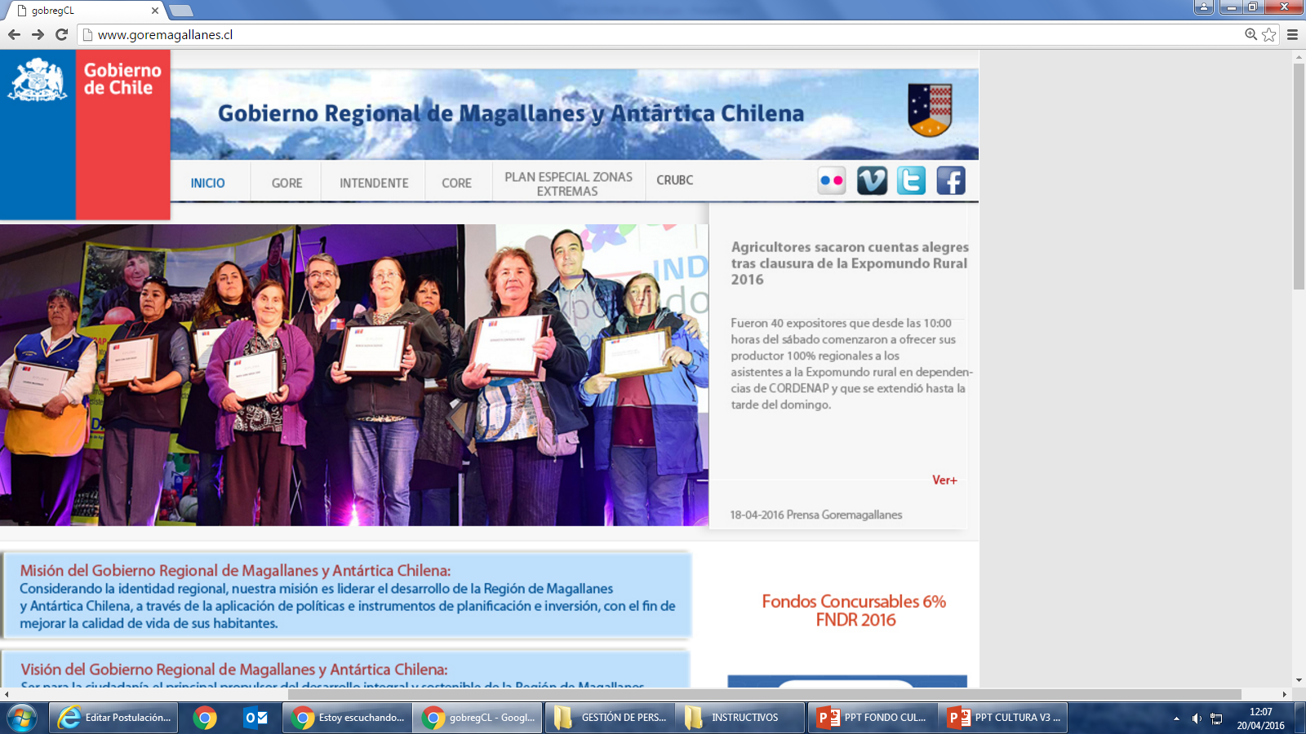
1° Para acceder al sistema, el usuario debe ingresar a www.goremagallanes.cl 2° Luego, ir a la sección “Fondos Concursables 6% FNDR 2016”, haciendo clic en el logo que dice “Cultura 2016”; “Social 2016”; “Deporte 2016”.
www.goremagallanes.cl
1
2
Fondo Concursables 6% FNDR 2016

Slide 29
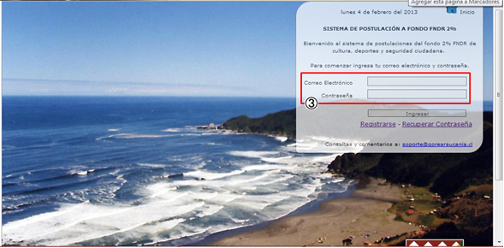
3° Registro usuario.
3

Slide 30
4° Finalmente, obtiene acceso al menú de funcionalidades.
4

Slide 31
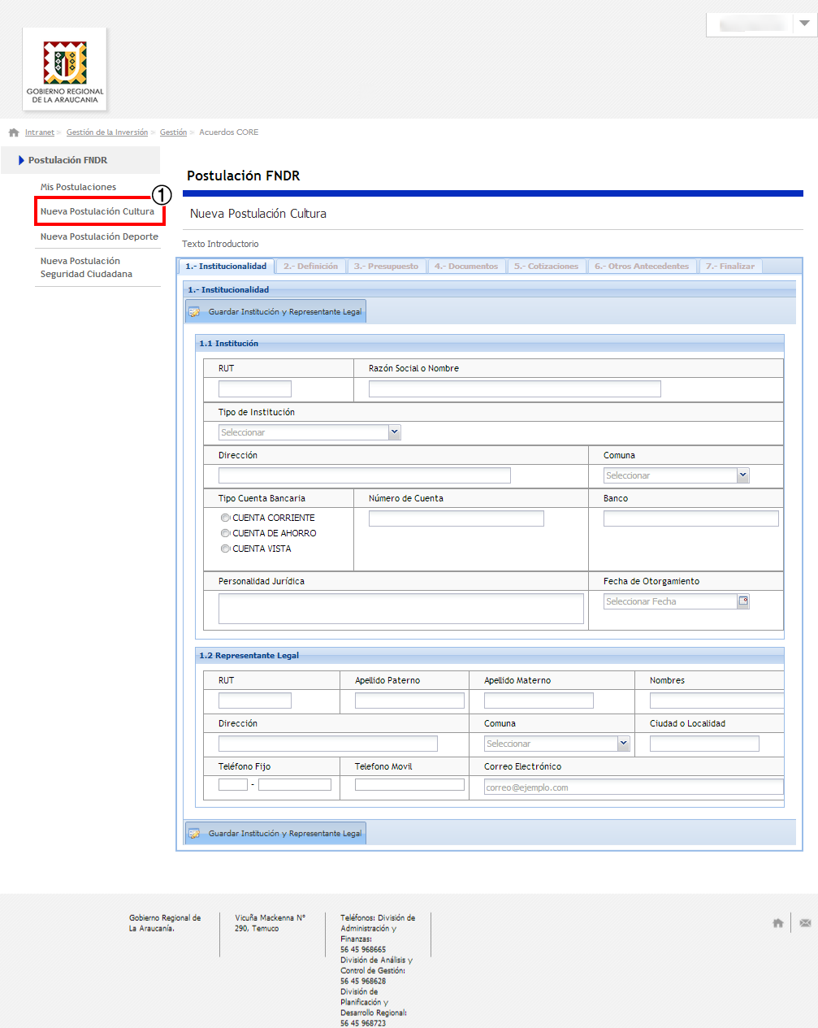
5º Para crear una nueva Postulación, debemos ir al menú lateral izquierdo y hacer clic donde dice “Nueva Postulación Cultura”, “Nueva Postulación Deporte” o “Nueva Postulación Social”, según sea el fondo al cual desea postular su proyecto.
5

Slide 32
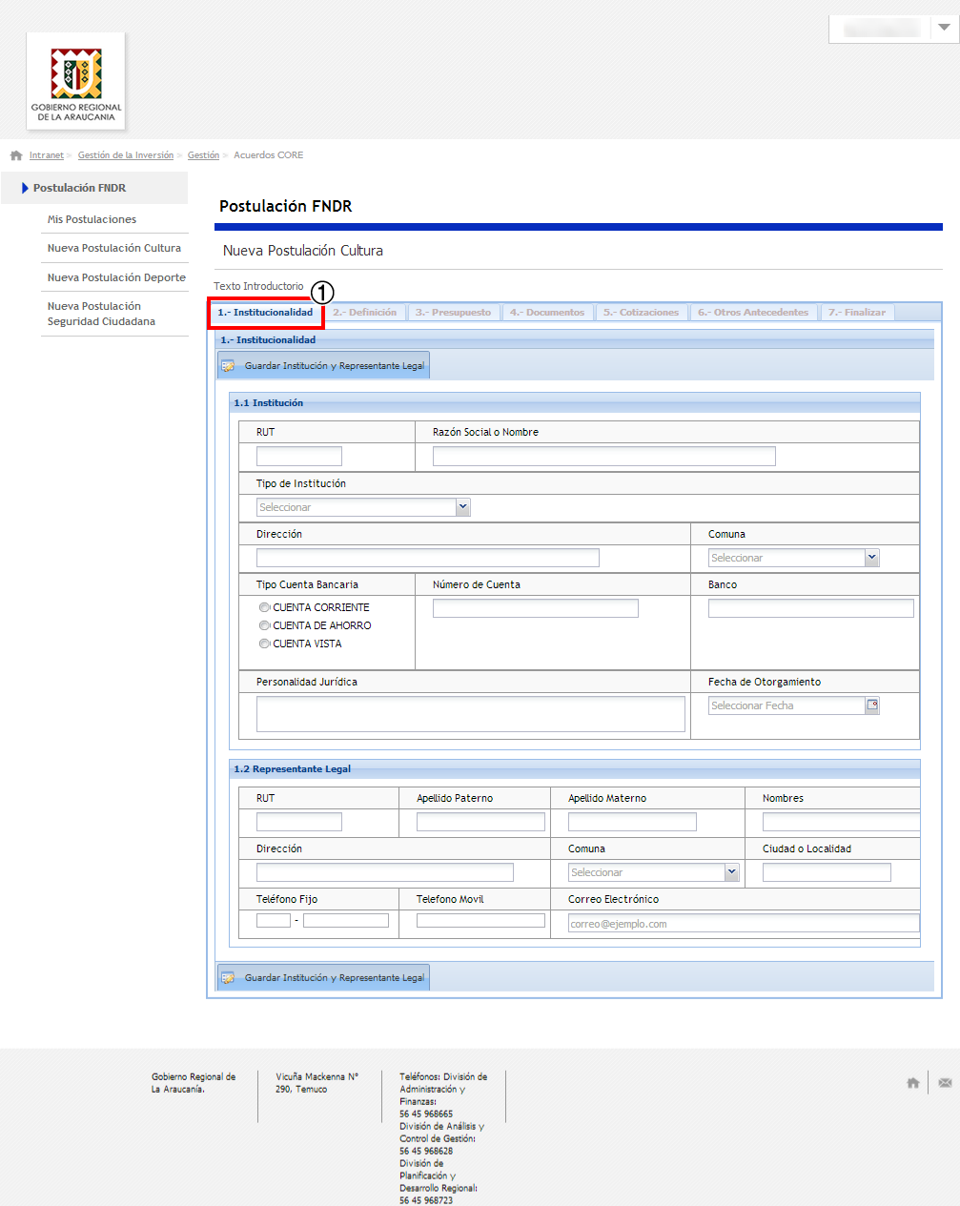
6º Luego, observamos que la pantalla se divide en 7 pestañas superiores.
6

Slide 33
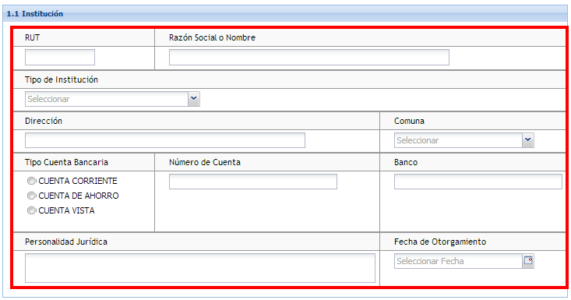
PESTAÑA Nº 1: INSTITUCIONALIDAD.
Debemos recordar que, si no se completa esta pestaña no tendrá acceso al resto de las pestañas, por lo que cada uno de los datos solicitados en la Pestaña 1, son obligatorios.
Debemos completar cada uno de los datos solicitados sobre la Institución.

Slide 34
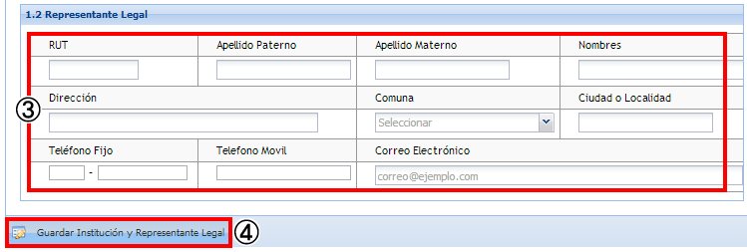
PESTAÑA Nº 1: INSTITUCIONALIDAD.
Posteriormente, encontramos una segunda sección, en donde nos solicita ingresar los datos del Representante Legal, al igual que la tabla anterior, los campos solicitados son obligatorios para continuar con el formulario.

Slide 35
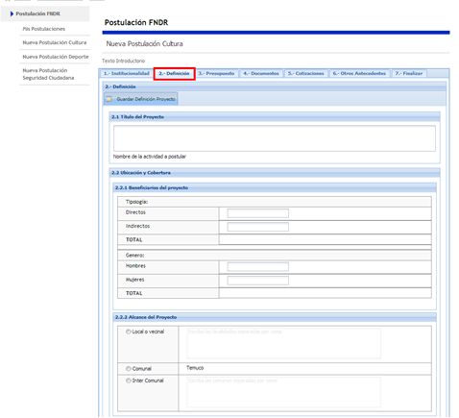
PESTAÑA Nº 2: DEFINICIÓN.
El usuario debe describir según los datos solicitados, de que se trata el proyecto a postular. Entre los datos solicitados se encuentra el Objetivo General, los Objetivos Específicos, etc.

Slide 36
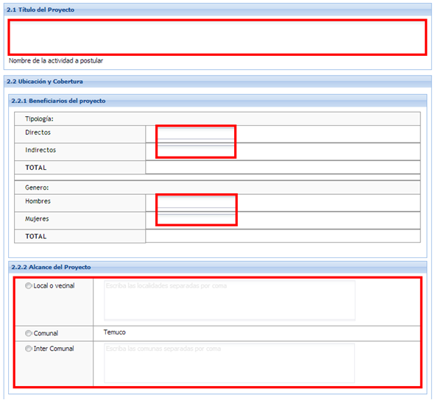
PESTAÑA Nº 2: DEFINICIÓN.
A continuación, se pide ingresar “Título del Proyecto” y la “Ubicación y Cobertura”, en donde ésta última se subdivide en dos secciones que son: “Beneficiarios del Proyecto”, aquí debemos indicar la cantidad de hombres y mujeres que serán parte del Proyecto; y la sección “Alcance del Proyecto”. Cada uno de estos campos no son obligatorios para continuar el desarrollo de la pestaña, pero si para poder realizar la Postulación.

Slide 37
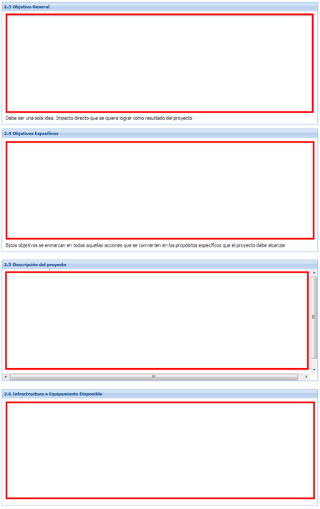
PESTAÑA Nº 2: DEFINICIÓN.
Continuamos con el ingreso del “Objetivo General”, “Objetivos Específicos”, “Descripción del Proyecto” e “Infraestructura o Equipamiento Disponible”, en donde son sólo campos de texto, no obligatorios para la continuidad de la pestaña, pero si para poder realizar la Postulación.
Objetivo General
Objetivos Específicos
Descripción del Proyecto
Infraestructura disponible

Slide 38
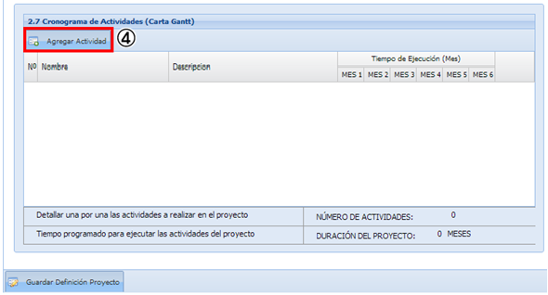
PESTAÑA Nº 2: DEFINICIÓN.
Ahora, debemos completar el “Cronograma de Actividades (Carta Gantt)”, se comienza haciendo clic en el botón “Agregar Actividad”
1

Slide 39
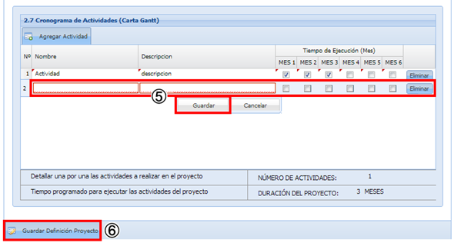
PESTAÑA Nº 2: DEFINICIÓN.
Se desplegarán los campos, Nombre y Descripción, en el primero debemos completar con el nombre de la Actividad a realizar, luego una breve descripción de dicha actividad, para finalizar indicando el tiempo de ejecución, en donde se debe hacer clic en el cuadro correspondiente a los meses de ejecución.
Si queremos agregar otra actividad, repetimos el paso Nº1 y Nº2
2

Slide 40
PESTAÑA Nº 3: PRESUPUESTO.
Para comenzar a generar datos del Presupuesto, vamos a completar los datos solicitados en esta pestaña, que no son completamente obligatorios para guardar la pestaña, pero si para la Postulación.

Slide 41
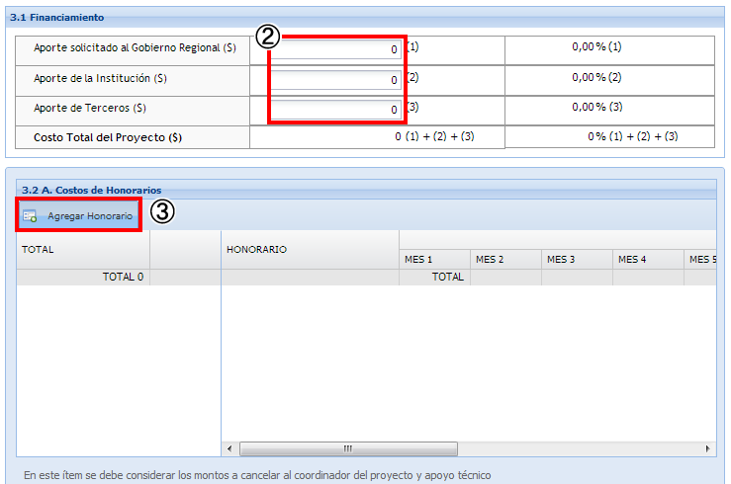
PESTAÑA Nº 3: PRESUPUESTO.
Lo primero que debemos detallar es el “Financiamiento” en donde, debemos ingresar números los montos asociados a cada ítem.
Luego, tenemos “Costos de Honorarios”. Para agregar un Honorario, debemos hacer clic en el botón “Agregar Honorario”.
1

Slide 42
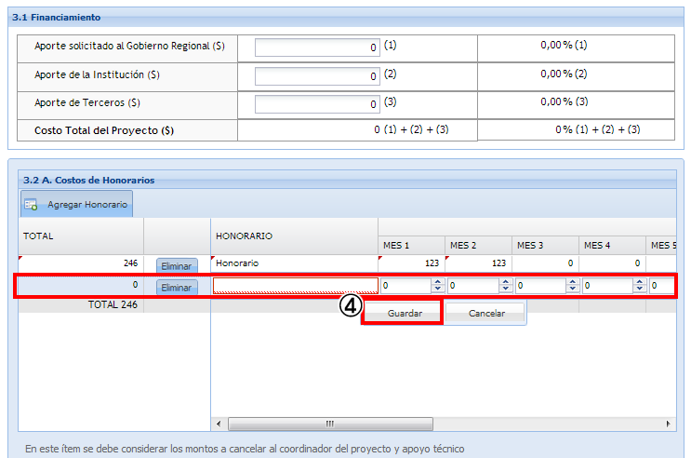
PESTAÑA Nº 3: PRESUPUESTO.
Se desplegará el campo “Honorario”, en donde se ingresa el nombre de éste, Luego, se ingresa la cantidad de gasto del honorario, para terminar el ingreso de datos, hacemos clic en el botón Guardar. Sino, simplemente en Cancelar.
Si queremos agregar más de un honorario, repetimos el paso Nº1 y Nº2
2

Slide 43
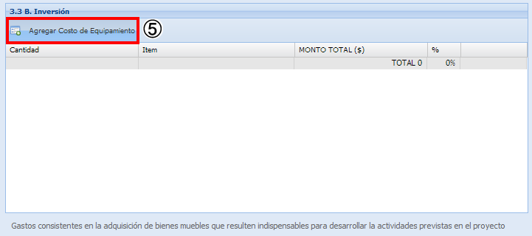
PESTAÑA Nº 3: PRESUPUESTO.
En la tabla “Inversión”, que tiene un comportamiento semejante a la anterior, debemos hacer clic en el botón “Agregar Costo de Equipamiento”

Slide 44
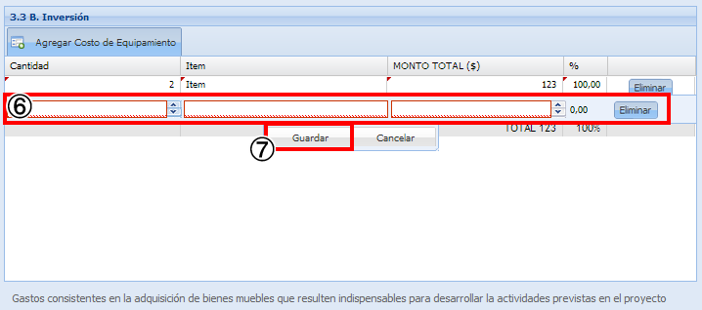
PESTAÑA Nº 3: PRESUPUESTO.
Ahora aparece el campo “Ítem”, donde se debe ingresa el nombre de lo invertido, luego la “Cantidad” de dicho ítem, para terminar ingresando el “Monto Total”.
Para finalizar, hacemos clic en el botón Guardar.
Las siguientes tablas: “Gastos Operacionales”, “Gastos Operaciones de Lanzamiento y Finalización del Proyecto” y “Difusión”; son completadas de la misma forma.

Slide 45
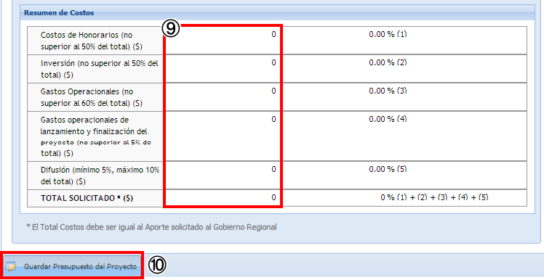
PESTAÑA Nº 3: PRESUPUESTO.
Para finalizar, se encuentra una tabla resumen de Costos, la cual no permite edición y es informativa respecto a los costos agregados al Proyecto. La tabla también nos indica si existe algún valor excedido de los porcentajes indicados, marcando una línea roja en el valor con problema.

Slide 46
PESTAÑA Nº 4: DOCUMENTOS.
Aquí, según el tipo de Institución seleccionada, se genera una lista de documentos a ingresar. (Si la Institución es Pública o Privada sin fines de Lucro). Hay que considerar el tipo de archivo permitido, éstos son: DOC, DOCX, PDF, JPG, PNG, RAR, ZIP; de un tamaño máximo de 5 MB.

Slide 47
PESTAÑA Nº 4: DOCUMENTOS.
Para agregar el documento solicitado, hacemos clic en el botón
Va a aparecer una ventana en que hacemos clic en el botón Examinar, para buscar el documento solicitado en el equipo, hecho esto, hacemos clic en el botón Ingresar Archivo.
Ingresar Archivo

Slide 48
PESTAÑA Nº 4: DOCUMENTOS.
Cuando ya están los documentos ingresados, la columna Opciones presenta dos opciones, Descargar y Eliminar. (En donde Descargar, permite descargar el documento para su revisión; y Eliminar permite borrar el documento ingresado).

Slide 49
PESTAÑA Nº 5: COTIZACIONES.
Para acceder a esta pestaña, debemos hacer clic en el menú superior en la pestaña Nº 5.
Sólo para las Instituciones sin fines de lucro que contemplen gastos de inversión.
1

Slide 50
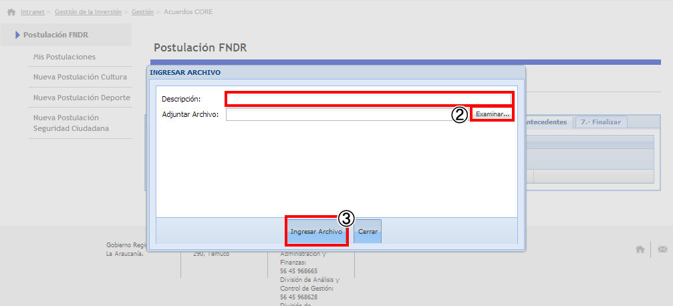
PESTAÑA Nº 5: COTIZACIONES.
Para agregar una Cotización, hacemos clic en el botón “Agregar Cotización” como se muestra en el paso 21. Se desplegará una ventana PopUp donde debemos ingresar una “Descripción”, luego hacemos clic en “Examinar” para buscar el documento en el equipo y finalmente seleccionamos el archivo a adjuntar.
Finalizamos haciendo clic en Ingresar Archivo. Si queremos agregar más cotizaciones, debemos repetir el paso Nº 1 y Nº2, sino, hacemos clic en Cerrar.
2

Slide 51
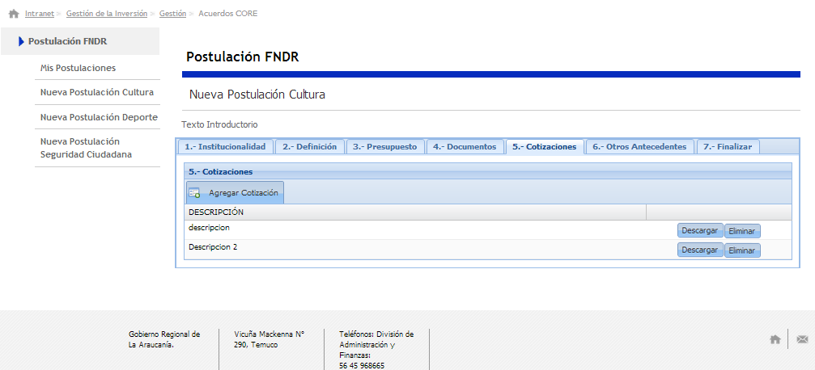
PESTAÑA Nº 5: COTIZACIONES.
Luego de adjuntar los archivos, se muestra una tabla con las cotizaciones agregadas, y una columna Opciones, donde encontramos los botones DESCARGAR, que permiten descargar el archivo guardado, y el botón ELIMINAR, si queremos reemplazar por otro archivo.

Slide 52
PESTAÑA Nº 6: DOCUMENTOS.
Para acceder a esta pestaña, hacemos clic en la pestaña N° 6 del menú superior.
Para agregar Otros Antecedentes, hacemos clic en el botón “Agregar Antecedente”.

Slide 53
PESTAÑA Nº 7: FINALIZAR.
Para acceder a esta pestaña, hacemos clic en el menú superior en la pestaña N° 7.
Aquí encontramos los íconos y donde el primero quiere decir que ese punto de la pestaña está completo. En cambio, si es la equis, hacemos clic en ella y nos redirige al punto faltante, éste se edita y se guarda en el botón necesario de cada pestaña.

Slide 54
CERTIFICADO DE POSTULACIÓN

